Slide 1
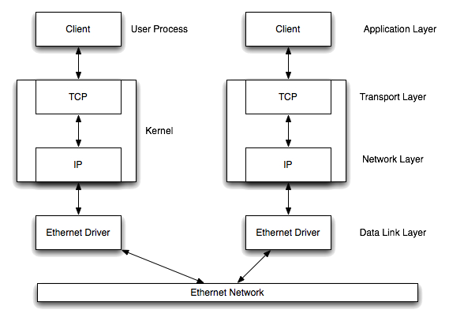
Taller de Programación en Redes
Stack TCP/IP - Sockets
Lic. en Sistemas de Información - Universidad Nacional de Luján
Dr. Gabriel Tolosa – tolosoft@unlu.edu.ar
Lic. Marcelo Fernández – fernandezm@unlu.edu.ar
Clase 1 - Febrero 2018

Slide 2
Introducción - TCP/IP Sockets API
Introducción
Objetivos de diseño de la interfaz de sockets

Slide 3
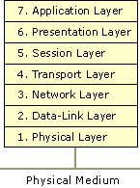
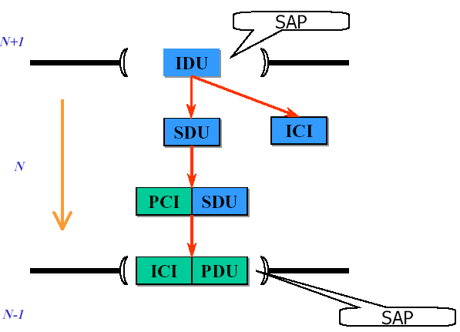
Modelo OSI – Interfaz Vertical
Programación de Red en el Stack TCP/IP
PDU | Protocol Data Unit
IDU | Interface Data Unit
SDU | Service Data Unit
PCI | Protocol Control Information
ICI | Interface Control Information

Slide 4
Entornos de ejecución – Kernelspace/Userspace
Server
Clients
User
space
Ports
TCP/UDP
TCP/UDP
Socket API
Kernel
space
IP
IP
Ethernet Adapter
Ethernet Adapter

Slide 5
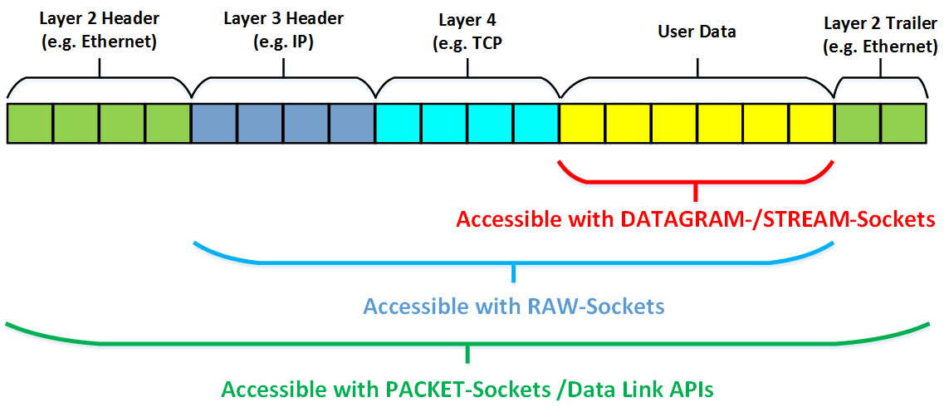
Entornos de ejecución – APIs de programación
* Tomado de http://tuprints.ulb.tu-darmstadt.de/6243/

Slide 6
Python – Algunas características
  Gratis Y Libre
  Y Open Source, todo por el mismo precio: cero
  Maduro (+25 años)
  Diseño elegante y robusto
  Pero evoluciona
  Fácil de aprender
  Se lee como pseudo-código
  Sintaxis sencilla, lenguaje muy ortogonal
  Extremadamente portable
  Unix, Windows, Mac, Android, BeOS, Win/CE
  DOS, OS/2, Amiga, VMS, Cray...
Py3
* Tomado de slides de “Introducción a Python” por Facundo Batista
Notes:
Inexact:
>>> getcontext()
Context(..., flags=[Rounded, Inexact], ...)
Rounded: This signal is used to detect loss of significant digits.
>>> getcontext()
Context(..., flags=[Rounded], ...)

Slide 7
Python – Propiedades del Lenguaje
  Compila a bytecode interpretado
  La compilación es implícita y automática
  Tipado dinámico, pero fuerte
  Multi-paradigma
  Todo son objetos
  Pero puede usarse de manera procedural
  Módulos, clases, funciones, generadores
  Manejo moderno de errores
  Por excepciones
  Muy útil detalle de error
* Tomado de slides de “Introducción a Python” por Facundo Batista
Notes:
Inexact:
>>> getcontext()
Context(..., flags=[Rounded, Inexact], ...)
Rounded: This signal is used to detect loss of significant digits.
>>> getcontext()
Context(..., flags=[Rounded], ...)

Slide 8
Python – Propiedades del Lenguaje (2)
Tipos de datos de alto nivel
  Enteros sin límites, strings, flotantes, complejos
  Listas, diccionarios, conjuntos
  Intérprete interactivo
  Clave en el bajo conteo de bugs
  Acelera sorprendentemente el tiempo de desarrollo
  Permite explorar, probar e incluso ver la doc
  Viene con las baterías incluidas
  Extensa biblioteca estándar
  Clave en la productividad de Python
* Tomado de slides de “Introducción a Python” por Facundo Batista
Notes:
Inexact:
>>> getcontext()
Context(..., flags=[Rounded, Inexact], ...)
Rounded: This signal is used to detect loss of significant digits.
>>> getcontext()
Context(..., flags=[Rounded], ...)

Slide 9
Python – Baterías incluidas
  La Biblioteca Estándar ayuda con...
  Servicios del sistema, fecha y hora, subprocesos, sockets, internacionalización y localización, base de datos, threads, formatos zip, bzip2, gzip, tar, expresiones regulares, XML (DOM y SAX), Unicode, SGML, HTML, XHTML, XML-RPC (cliente y servidor), email, manejo asincrónico de sockets, clientes HTTP, FTP, SMTP, NNTP, POP3, IMAP4, servidores HTTP, SMTP, herramientas MIME, interfaz con el garbage collector, serializador y deserializador de objetos, debugger, profiler, random, curses, logging, compilador, decompilador, CSV, análisis lexicográfico, interfaz gráfica incorporada, matemática real y compleja, criptografía (MD5 y SHA), introspección, unit testing, doc testing, etc., etc...
* Tomado de slides de “Introducción a Python” por Facundo Batista
Notes:
Inexact:
>>> getcontext()
Context(..., flags=[Rounded, Inexact], ...)
Rounded: This signal is used to detect loss of significant digits.
>>> getcontext()
Context(..., flags=[Rounded], ...)

Slide 10
Python – Baterías incluidas (2)
  Bases de datos
  MySQL, PostgresSQL, MS SQL, MongoDB, Reddis
  Interfaces gráficas
  Qt, GTK, win32, wxWidgets, Cairo, Kivy
  Frameworks Web
  Django, Flask, Pyramid, Zope, Plone, webpy
  Y un montón más de temas...
  Pillow: para trabajar con imágenes
  PyGame: juegos, presentaciones, gráficos
  SymPy: matemática simbólica
  Numpy: calculos de alta performance
  ...
* Tomado de slides de “Introducción a Python” por Facundo Batista
Notes:
Inexact:
>>> getcontext()
Context(..., flags=[Rounded, Inexact], ...)
Rounded: This signal is used to detect loss of significant digits.
>>> getcontext()
Context(..., flags=[Rounded], ...)

Slide 11
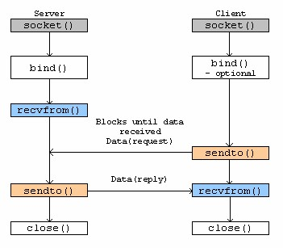
Socket API para UDP – Esquema de Trabajo

Slide 12
Taller 1 - Interacción Cliente/Servidor en UDP
Actividades del Taller 1
Descargar echo UDP server/client
  http://www.marcelofernandez.info/sockets/udp_echo_server.py
  http://www.marcelofernandez.info/sockets/udp_echo_client.py
Analizar código
Ejecutar
Ver comandos del SO (netstat, ps)
Ver cómo se extrae info de los headers del protocolo UDP

Slide 13
UDP Echo Server
#!/usr/bin/env python
import socket
HOST = 'localhost' # IP o Hostname donde escucha
PORT = 3500 # Puerto de escucha
bytes = 1024 # Cantidad máxima de bytes a aceptar
# Se crea un socket de tipo Internet (AF_INET) sobre UDP (SOCK_DGRAM)
s = socket.socket(socket.AF_INET, socket.SOCK_DGRAM)
s.bind((HOST, PORT)) # Indicamos al socket la direccion IP y Port de escucha
while True:
# Se obtienen los datos desde el sock cliente
data,address = s.recvfrom(bytes)
print 'Conexion desde: %s:%i' % (address[0], address[1])
if data:
s.sendto(data, address) # Enviamos el echo al cliente

Slide 14
UDP Echo Client
#!/usr/bin/env python
import socket
HOST = 'localhost'
PORT = 3500
bytes = 1024
s = socket.socket(socket.AF_INET, socket.SOCK_DGRAM)
s.sendto('Taller I: Echo sobre UDP', (HOST, PORT))
data = s.recvfrom(bytes)
s.close()
print '-->', data[0]

Slide 15
Estructuras y constantes
Dominio: Indica el dominio de comunicación que se desea utilizar:
PF_INET / AF_INET Protocolos de Internet versión 4.
PF_INET6 / AF_INET6 Protocolos de Internet versión 6.
PF_IPX Protocolos IPX (Novell).
PF_APPLETALK Protocolos Appletalk.
PF_UNIX o PF_LOCAL Comunicación local entre procesos
...

Slide 16
Estructuras y constantes
Tipo: Tipo de comunicación deseada.
SOCK_STREAM Conexión bidireccional confiable con el flujo de datos ordenados ==> Protocolo TCP
SOCK_DGRAM Mensajes no confiables, sin conexión, con una longitud máxima fija ==> Protocolo UDP
SOCK_SEQPACKET Conexión bidireccional confiable con el flujo de datos ordenados y datagramas de longitud máxima fija ==> SPX
SOCK_RAW Utilizar directamente Protocolo IP, sin protocolo de transporte

Slide 17
Taller 1 - Interacción Cliente/Servidor en UDP
Prácticas:
Modificar para hacer cliente/servidor al mismo tiempo con un parámetro
Sacar localhost y probar con las IPs del vecino
Realizar captura y analizar tráfico
Enunciados para que trabajen:
  Implementar el protocolo DayTime, cliente y servidor, con UDP:http://ietf.org/rfc/rfc867.txt
  Aplicación para calcular el RTT en la red:
  http://ietf.org/rfc/rfc2681.txt
  Chat punto a punto sobre UDP con compresión y control de errores mediante zlib. https://docs.python.org/2.7/library/zlib.html

